Slide 1
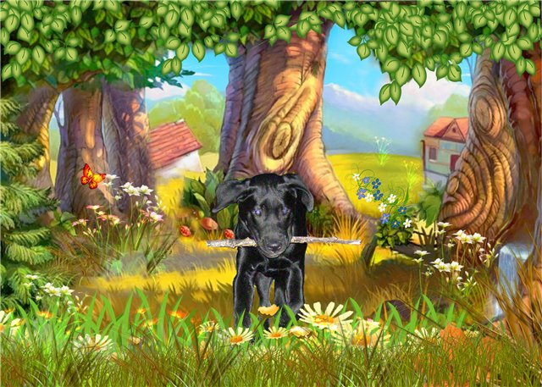
Міркуємо – швидко!
Відповідаємо – правильно!
Лічимо – точно!
Пишемо – гарно!

Slide 2
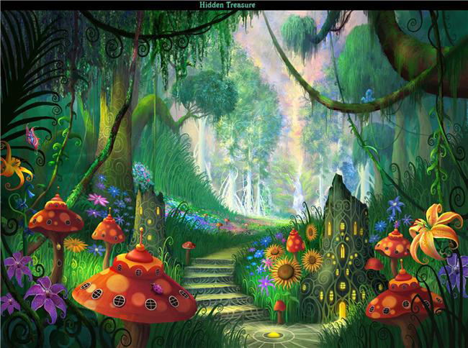
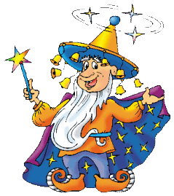
2+1= | 4+2= | 1+1= | 2+2= | 3+2= | 4+1= | 5+1= | 3+1= | 2+3= | 3+0=
3 | 6 | 2 | 4 | 5 | 5 | 6 | 4 | 5 | 3
Б | І | Л | О | С | Н | І | Ж | К | А

Slide 3
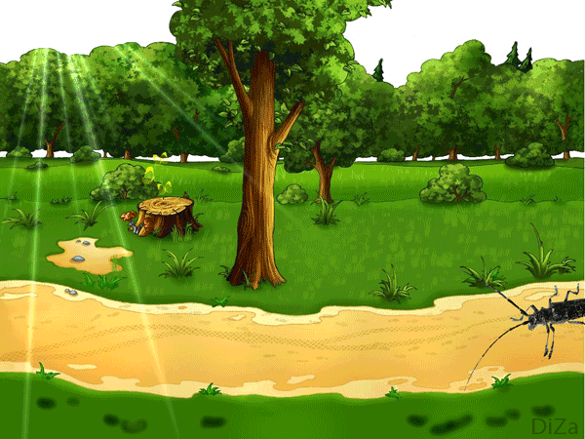
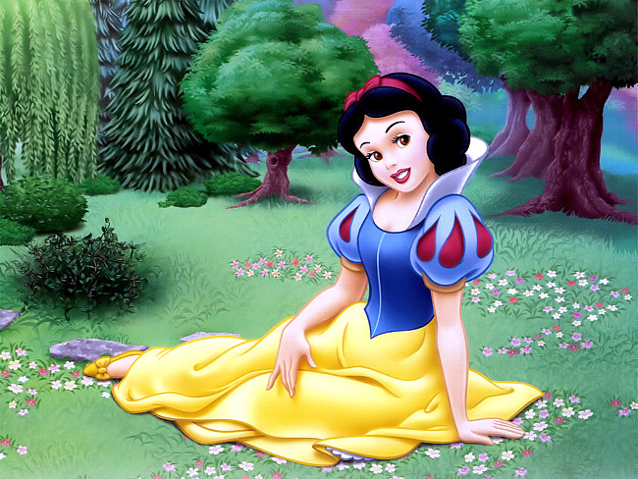
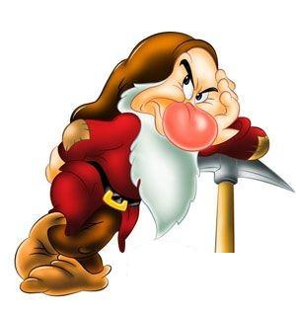
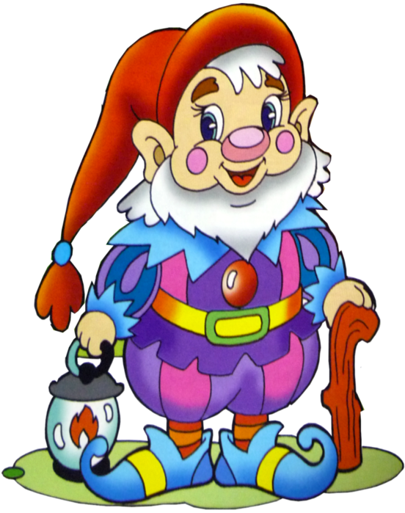
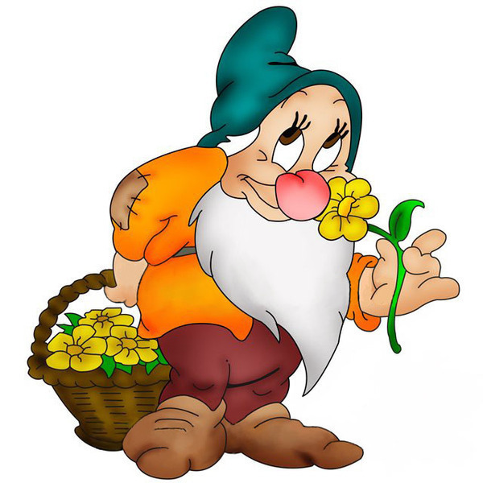
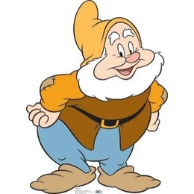
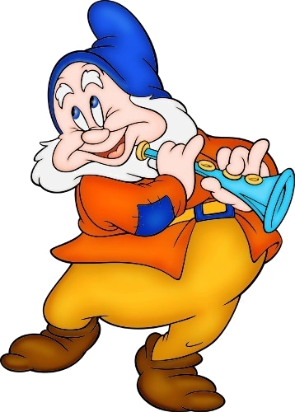
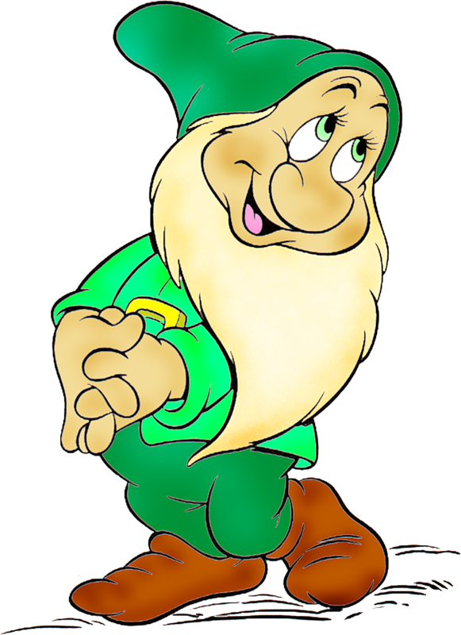
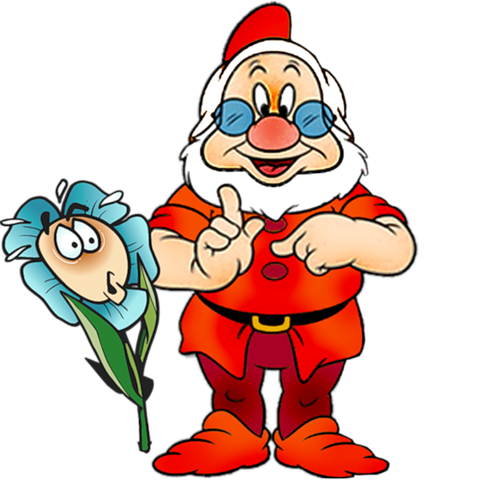
4
1
6
2
7
3
5

Slide 4
4
1
6
2
7
3
5

Slide 5
1
2
4
6
7
3
5

Slide 6
1
2
4
3
6
7
5

Slide 7
1
2
3
4
5
6
7

Slide 8
1
2
4
6
3
5
7

Slide 9
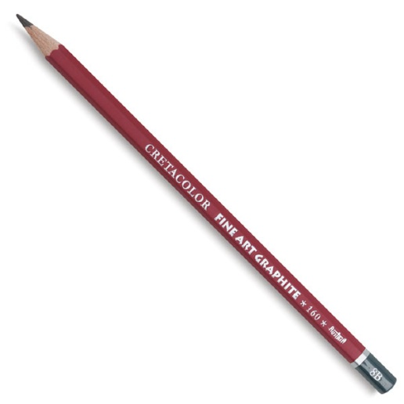
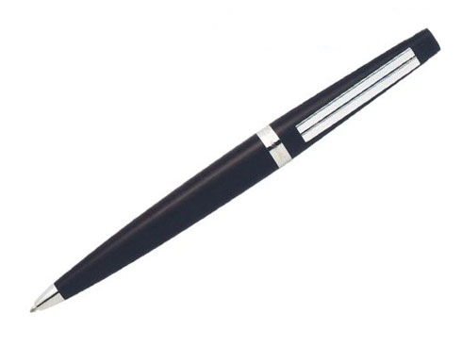
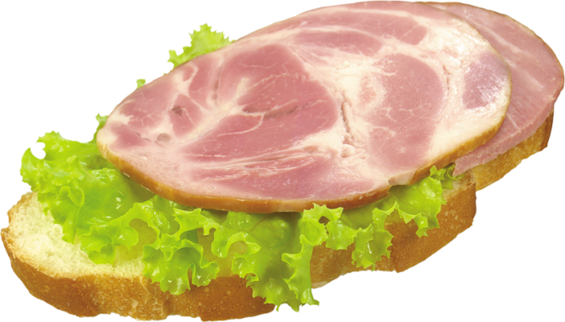
Гра “Весела лічба”

Slide 11
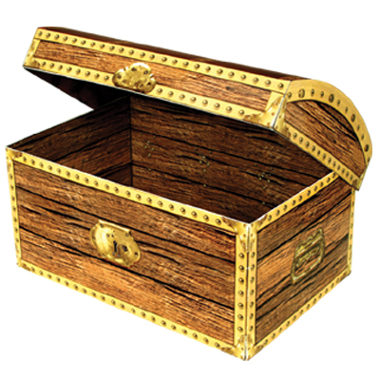

Slide 27
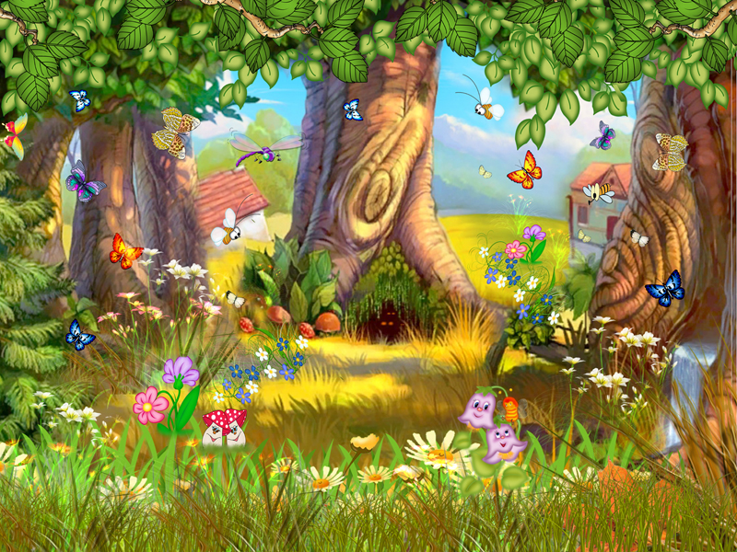
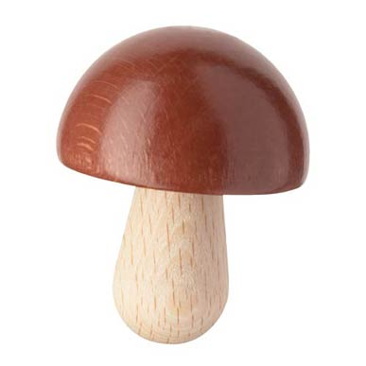
6+1
1+6
5+2
2+5
4+3
3+4

Slide 28
1
6
5
2
3
4
4
3
2
5
6
1

Slide 29
Гра “Доміно”

Slide 30
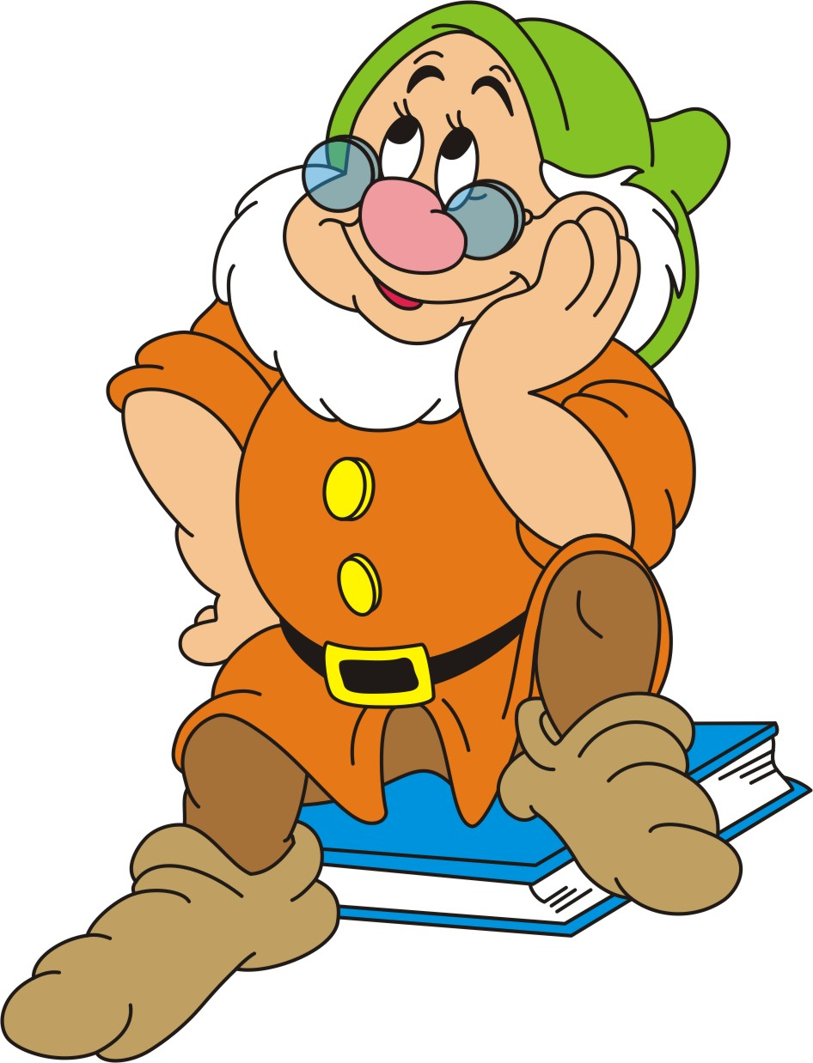
Робота
з підручником

Slide 31
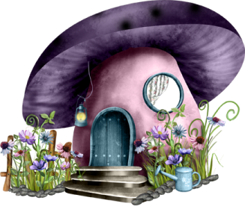
1
2
3
4
5
6
7

Slide 32
7

Slide 33
Молодці!

